Slide 1
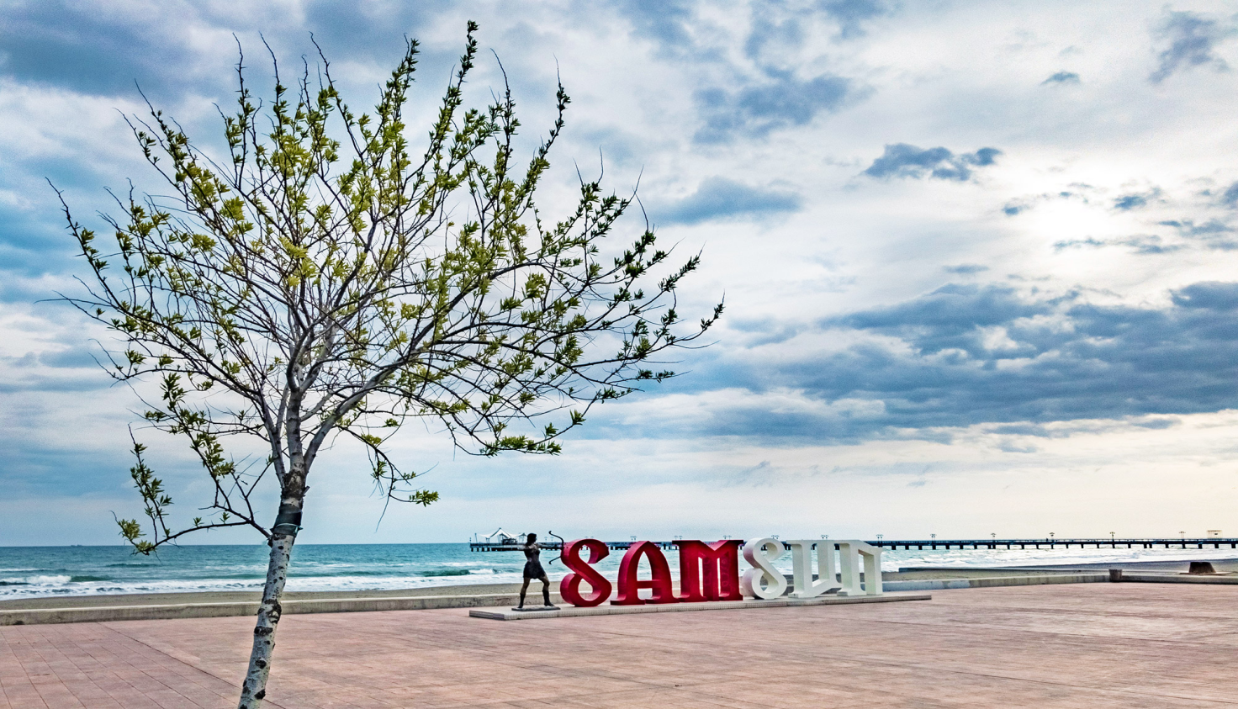
SAMSUN
KAYAK MERKEZİ

Slide 2
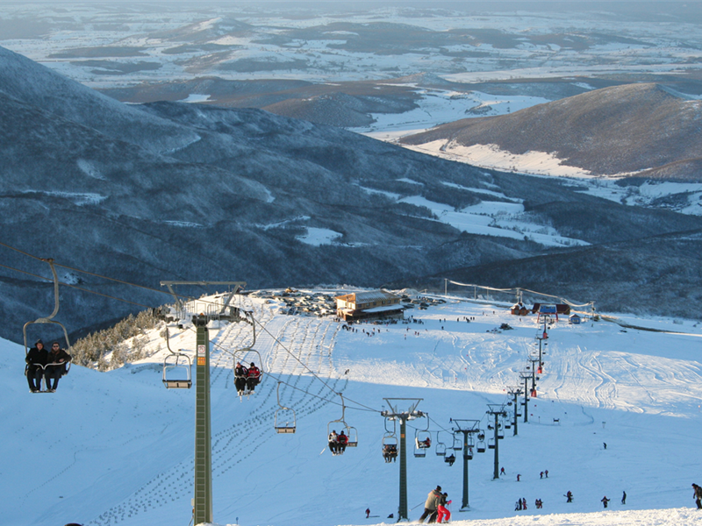
LADİK-AKDAĞ KAYAK MERKEZİ

Slide 3
Genel özellikleri nedir?
Lâdik Akdağ Kayak Merkezi, Orta Karadeniz Bölgesinin tek kayak merkezidir. Pist uzunluğu 1400 m, Telesiyej uzunluğu 1.360 m’dir. 1500-1770 rakım aralığında kayak yapılmaktadır. Kar verimliliği; Kasım-Mart ayları arasında ortalama 1 metre yüksekliğe ulaşmaktadır.

Slide 4
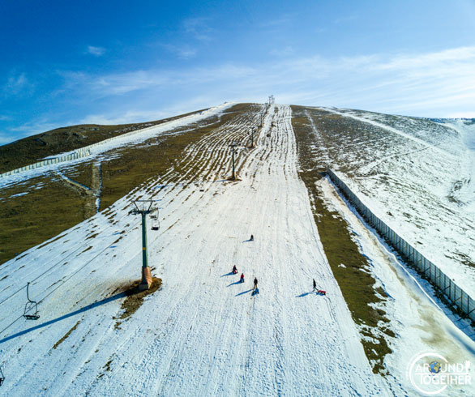

Slide 5
Arazi yapısı nedeniyle uzun kayak pist alanlarına sahip olan Akdağ Kayak Merkezi'nin pistleri çimle kaplıdır. Bu sayede bölge, yaz döneminde çim kayağı yapmaya da elverişlidir. Altyapının her geçen yıl daha da geliştiği Ladik Akdağ Kayak Merkezi'nde konaklama imkanı da sunulmaktadır.

Slide 6
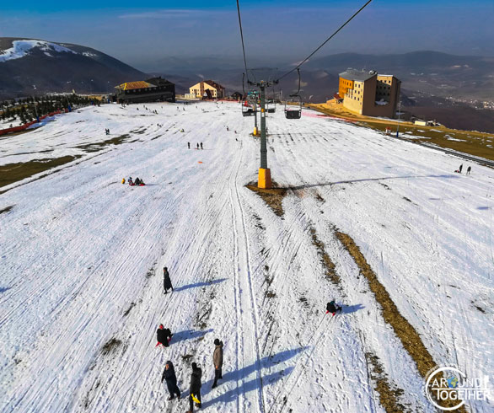

Slide 7
Turizm açısından önemi
Kayak merkezinde yer alan 1.500 metre uzunluğundaki telesiyej, bölgenin kış turizmi için daha cazip bir yer haline gelmesini sağlamıştır. Samsun başta olmak üzere Amasya, Çorum ve Tokat gibi çevre illerden ziyaretçiler, kış döneminde Akdağ'ın tadını çıkartmaktadır.
Ladik Akdağ Kayak Merkezi'nde bulunan telesiyej, Samsun Büyükşehir Belediyesi tarafından işletilmektedir.

Slide 8
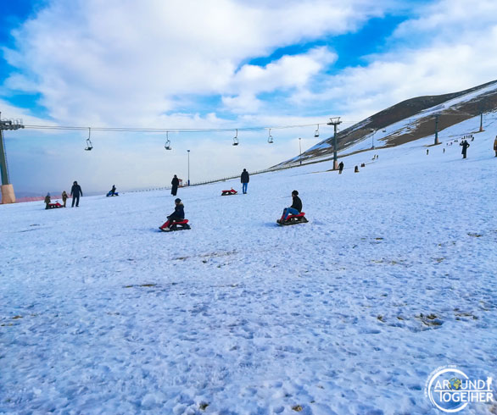

Slide 9
Nerede ve Nasıl gidilir?
Samsun şehir merkezine 84 kilometre, Ladik ilçe merkezine ise 7 kilometre uzaklıktadır. Samsun-Ankara karayolu üzerinde Samsun'a yaklaşık 1 saat mesafede olan Havza ilçesine gelmeden önce karayolunda karşınıza çıkan Ladik tabelasından saparak ilçeye ulaşabilirsiniz. İlçe merkezinden Akdağ'a ulaşmak ise tabelaları takip ederek oldukça kolaydır.

Slide 10
